Slide 1
句型
给定文法G[Z],
x是句型 ⇔ Z ⇒ x , 且 x∈V*
*
<无符号整数>
(1)
<数字串>
<无符号整数>
(2)
<数字串>
<数字串>
<数字>
<数字串> <数字>
(4)
(3)
<数字串>0
<数字>
0
<数字>0
(5)
10
1

Slide 2
句型的短语、简单短语和句柄
定义8. 给定文法G[Z], w = xuy∈V⁺，为该文法的句型,
若 Z ==> xUy, 且U ==>u, 则u是句型w相对于U的短语；
若 Z ==> xUy, 且U ==>u, 则u是句型w相对于U的简单短语。
其中U ∈V_{n}，u ∈V⁺，x , y ∈V*
*
＋
*
直观理解：短语是前面句型中的某个非终结符所能推出的符号串。
任何句型本身一定是相对于识别符号Z的短语。

Slide 3
定义9. 任一句型的最左简单短语称为该句型的句柄。
给定句型找句柄的步骤：
短语 简单短语 句柄
例: 文法G[<无符号整数>], w = <数字串>1
<无符号整数> => <数字串> => <数字串><数字>
=> <数字串>1
求：短语、 简单短语和句柄。

Slide 4
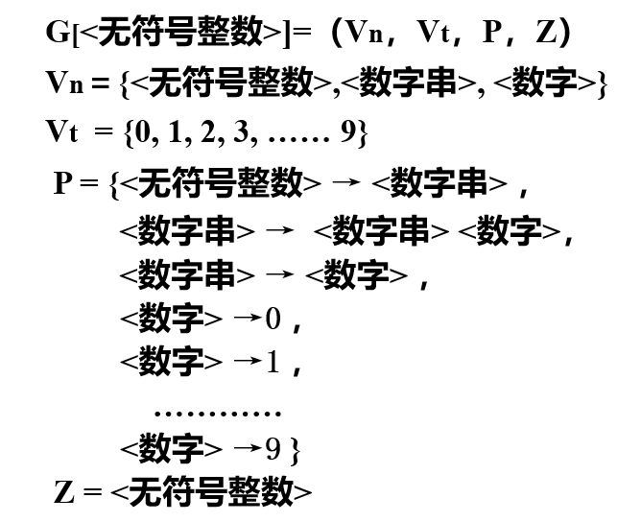
例1：已知文法 G[<无符号整数>]，句型 <数字串>1，找出该 句型的短语和简单短语（教材p.37，例2.9）
<无符号整数>
(1)
<数字串>
(2)
<数字串>
<数字>
(3)
1

Slide 5
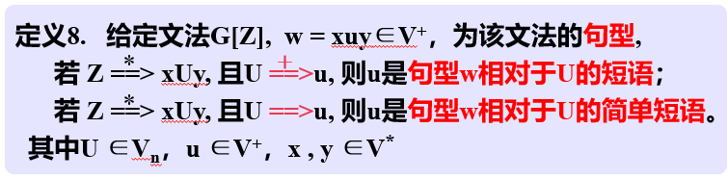
短语、简单短语
u成为句型w的短语，那么
① u首先是w的一部分，即 w=xuy ∈V⁺
② u可以由某个非终结符推出，即U ==>u
③ U在规范推导的过程中，即 Z ==> xUy
<无符号整数>
(1)
+
<数字串>
*
(2)
对于句型 <数字串> 1:
<数字串>
<数字>
1是句型相对于<数字>的短语，简单短语
(3)
<数字串>1 是句型相对于<数字串>的短语
<数字串>1 是句型相对于<无符号整数>的短语
1
句柄为最左简单短语 1

Slide 6
例2：已知文法 G[<无符号整数>]，找出推导10过程中的所有 句型，分析其短语和简单短语
<无符号整数>
(1)
<数字串>
(2)
<数字串>
<数字>
(4)
(3)
<数字>
0
(5)
1

Slide 7
短语、简单短语
u成为句型w的短语，那么
① u首先是w的一部分，即 w=xuy ∈V⁺
② u可以由某个非终结符推出，即U ==>u
③ U在规范推导的过程中，即 Z ==> xUy
<无符号整数>
(1)
+
<数字串>
*
(2)
对于句型 <无符号整数>:
<数字串>
<数字>
没有短语
（因为不存在一个U ==>u ）
(4)
(3)
<数字>
0
(5)
1
从而也没有句柄

Slide 8
短语、简单短语
u成为句型w的短语，那么
① u首先是w的一部分，即 w=xuy ∈V⁺
② u可以由某个非终结符推出，即U ==>u
③ U在规范推导的过程中，即 Z ==> xUy
<无符号整数>
(1)
+
<数字串>
*
(2)
对于句型 <数字串>:
<数字串>
<数字>
<数字串> 是句型相对于<无符号整数>的简单短语
(4)
(3)
<数字>
0
(5)
1
句柄为最左简单短语 <数字串>

Slide 9
短语、简单短语
u成为句型w的短语，那么
① u首先是w的一部分，即 w=xuy ∈V⁺
② u可以由某个非终结符推出，即U ==>u
③ U在规范推导的过程中，即 Z ==> xUy
<无符号整数>
(1)
+
<数字串>
*
(2)
对于句型 <数字串> <数字>:
<数字串>
<数字>
<数字串><数字> 是句型相对于<数字串>的短语、 也是简单短语
<数字串><数字> 是句型相对于<无符号整数>的短语
(4)
(3)
<数字>
0
(5)
1
句柄为最左简单短语 <数字串><数字>

Slide 10
短语、简单短语
u成为句型w的短语，那么
① u首先是w的一部分，即 w=xuy ∈V⁺
② u可以由某个非终结符推出，即U ==>u
③ U在规范推导的过程中，即 Z ==> xUy
<无符号整数>
(1)
+
<数字串>
*
(2)
对于句型 <数字串> 0:
<数字串>
<数字>
0是句型相对于<数字>的短语，简单短语
(4)
(3)
<数字串>0 是句型相对于<数字串>的短语
<数字串>0 是句型相对于<无符号整数>的短语
<数字>
0
(5)
1
句柄为最左简单短语 0

Slide 11
短语、简单短语
u成为句型w的短语，那么
① u首先是w的一部分，即 w=xuy ∈V⁺
② u可以由某个非终结符推出，即U ==>u
③ U在规范推导的过程中，即 Z ==> xUy
<无符号整数>
(1)
+
<数字串>
*
(2)
对于句型 <数字> 0:
<数字串>
<数字>
0是句型相对于<数字>的短语，简单短语
(4)
(3)
<数字>是句型相对于<数字串>的短语，简单短语
<数字>0 是句型相对于<数字串>的短语
<数字>0 是句型相对于<无符号整数>的短语
<数字>
0
(5)
1
对于句型 <数字> 0，句柄为最左简单短语 <数字>

Slide 12
短语、简单短语
u成为句型w的短语，那么
① u首先是w的一部分，即 w=xuy ∈V⁺
② u可以由某个非终结符推出，即U ==>u
③ U在规范推导的过程中，即 Z ==> xUy
<无符号整数>
(1)
+
<数字串>
*
(2)
对于句型 1 0:
<数字串>
<数字>
1是句型相对于<数字>的短语，简单短语
(4)
(3)
0是句型相对于<数字>的短语，简单短语
10是句型相对于<数字串>的短语
10是句型相对于<无符号整数>的短语
<数字>
0
(5)
1
句柄为最左简单短语 1

Slide 13
<无符号整数>
<无符号整数>=> <数字串>
(1)
=> <数字串> <数字>
<数字串>
(2)
=> <数字串>0
<数字串>
<数字>
=> <数字>0
(4)
(3)
=> 10
<数字>
0
(5)
1
句型
短语
简单短语
句柄
<数字串>
<数字串> <数字>
<数字串>0
<数字>0
10
<数字串>
<数字串> <数字>
<数字串>0，0
<数字>0, <数字>,0
10, 1,0
<数字串>
<数字串> <数字>
0
<数字>，0
1,0
<数字串>
<数字串> <数字>
0
<数字>
1

Slide 14
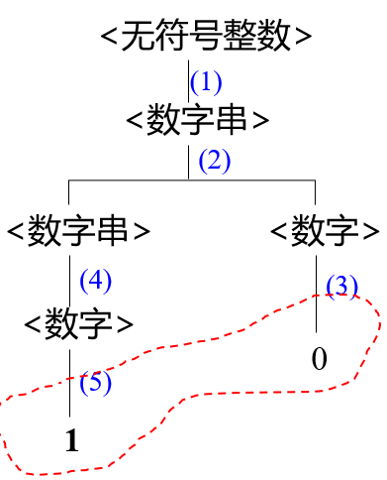
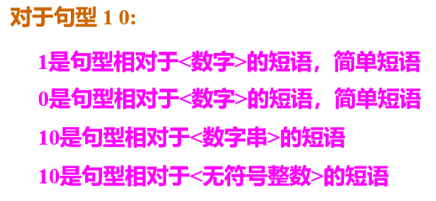

短语、简单短语
u成为句型w的短语，那么
① u首先是w的一部分，即 w=xuy ∈V⁺
② u可以由某个非终结符推出，即U ==>u
③ U在规范推导的过程中，即 Z ==> xUy
+
*
基本过程
① 首先产生到句型的规范推导
(推导序列，或语法树）
② 依次判断构成句型的组成部分是否可由前面序列中的某个 非终结符派生，识别短语/简单短语
③ 选择最左简单短语，即为当前句型的句柄

Slide 15
练习2-3. 对文法G3[表达式], 列出句型 <表达式>+<项>*<因子> 的所有短语和简单短语、句柄（p38, 7）
文法G3[表达式]:
<表达式>::=<项>|<表达式>+<项>|<表达式>-<项>
<项>::=<因子>|<项>*<因子>|<项>/<因子>
<因子>::=(<表达式>) | i
<表达式>
(1)
<表达式>
+
<项>
(2)
<项>
*
<因子>

Slide 16
练习2-3. 对文法G3[表达式], 列出句型 <表达式>+<项>*<因子> 的所有短语和简单短语、句柄（p38, 7）
u成为句型w的短语，那么
① u首先是w的一部分，即 w=xuy ∈V⁺
② u可以由某个非终结符推出，即U ==>u
③ U在规范推导的过程中，即 Z ==> xUy
+
<表达式>
*
(1)
<表达式>
+
<项>
对于句型 <表达式>+<项>*<因子>:
(2)
<项>*<因子>是句型相对于<项>的短语，简单短语
<表达式>+<项>*<因子>是句型相对于 <表达式>的短语
<项>
*
<因子>
句柄为最左简单短语 <项>*<因子>

Slide 17
注意：短语、简单短语是相对于句型而言的，一个句型
可能有多个短语、简单短语，而句柄只能有一个。

